Slide 1
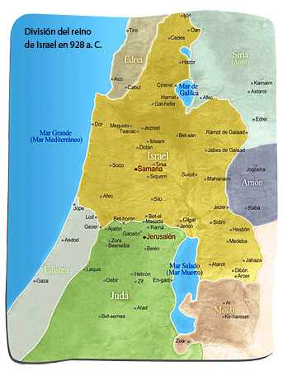
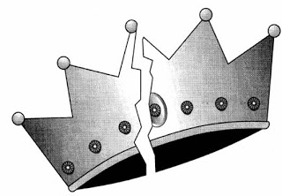
LECCIÓN 13
UN REINO DIVIDIDO:
ROBOAM
Texto bíblico: 1 Reyes 12
Texto áureo: 1 Reyes 12:24

Slide 2
Ideas previas a considerar:
El primer rey de Israel fue Saúl, el segundo fue David, el tercero fue Salomón, un hombre que era destacado por su sabiduría.
Alrededor del año 930 antes de Cristo, después de la muerte del rey Salomón (1 Reyes 11:41-43), las doce tribus se dividen. Por un lado estaban las tribus de Judá y de Benjamín, en el sur. Por otro lado las otras diez tribus de Israel (llamadas las diez tribus del norte).
Las tribus del norte se negaron a aceptar a Roboam, el hijo y sucesor de Salomón, como su rey. La rebelión contra Roboam surgió después de que él se negara a aligerar la carga de los impuestos y servicios que su padre había impuesto a sus súbditos.
Finalmente el reino se dividirá quedando Roboam como rey del sur, Judá capital Jerusalén; y Jeroboam (I) como rey del norte, Israel, capital Samaria (de aquí parten los conflictos con los “samaritanos”).

Slide 3
A REY MUERTO, REY PUESTO.
Parte el relato señalando que el hijo de Salomón, Roboam, partió al santuario de Siquem, porque allá estaba todo Israel reunido para proclamarle rey (v.1). Su padre Salomón ya había fallecido (11:41-43) y él era el legítimo sucesor.
En el verso 2 aparece Jeroboam. Según 1 Reyes 11:26-39, Jeroboam era hijo de Nabat, de la tribu de Efraín y de la ciudad de Sereda. El nombre de su madre era Zerúa (quien más tarde se quedó viuda). Era un funcionario de Salomón. Pero se rebeló contra Salomón “…alzó su mano contra el rey” (1 Reyes 11:26). Por tal motivo tuvo que huir a Egipto (1 Rey. 12:2). Un profeta llamado Ahías le dice a Jeroboam (I) que él sería el rey de las tribus del norte (1 Reyes 11:30-31). Por esto Jeroboam (I) gozaba de mucho respeto entre los israelitas.
En el verso 3 Jeroboam (I) aparece liderando a todo el pueblo.

Slide 4
RECLAMOS CONTRA EL DIFUNTO
Normalmente, en un funeral, escuchamos puras cosas buenas de los muertos, sin embargo aquí Jeroboam (I) y todo el pueblo de Israel viene donde el hijo del muerto, a reclamar por lo que él había hecho con el pueblo. Ellos dijeron a Roboam: “Tu padre agravó nuestro yugo…” (v.4).
Además el pueblo con Jeroboam (I) le dijeron a Roboam: “…más ahora disminuye tú algo de la dura servidumbre de tu padre, y del yugo pesado que puso sobre nosotros, y te serviremos” (v.4).

Slide 5
BUENOS Y MALOS CONSEJEROS
Los ancianos: Estos eran los que aconsejaban al mismo rey Salomon. Roboam les consulta “¿Cómo aconsejáis vosotros que responda a este pueblo?” (v.6). Ellos le respondieron “Si tú fueres hoy siervo de este pueblo y lo sirvieres, y respondiéndoles buenas palabras les hablares, ellos te servirán para siempre” (v.7).
Los jóvenes: A estos jóvenes que se habían criado con él, a sus amigos, a sus amigotes, les hace la misma pregunta (v.9). Indudablemente que la respuesta de estos jóvenes no fue la misma “…Así hablarás a este pueblo que te ha dicho estas palabras: Tu padre agravó nuestro yugo, mas tú disminúyenos algo; así les hablarás: El menor dedo de los míos es más grueso que los lomos de mi padre. Ahora, pues, mi padre os cargó de pesado yugo, mas yo añadiré a vuestro yugo; mi padre os castigó con azotes, mas yo os castigaré con escorpiones” (v.10-11).

Slide 6
REACCIÓN DEL PUEBLO DE ISRAEL
Dice el escritor bíblico que “Y no oyó el rey al pueblo; porque era designio de Jehová para confirmar la palabra que Jehová había hablado por medio de Ahías silonita a Jeroboam hijo de Nabat” (v.15). Es decir, el pueblo no oyó para que se cumpliera la profecía del profeta Ahías (1 Reyes 11:29-31).
Las diez tribus del norte se fueron “Entonces Israel se fue a sus tiendas” (v.16). Roboam quedó reinando en las dos tribus del sur “Pero reinó Roboam sobre los hijos de Israel que moraban en las ciudades de Judá” (v.17). Las tribus del norte dan muerte ahí al encargado de los tributos (al tesorero) y Roboam debe huir de ese lugar (v.18).
Más tarde, las diez tribus del norte hicieron rey a Jeroboam (I) “Y aconteció… todo Israel… le hicieron rey sobre todo Israel, sin quedar tribu alguna que siguiese la casa de David, sino sólo la tribu de Judá” (v.20).

Slide 7
REACCIÓN DE UN REY AIRADO
La reacción de Roboam no se hizo esperar, ya le habían dado muerte a su tesorero y ahora se informaba que Jeroboam (I) había sido declarado rey de las tribus del norte. Llega a Jerusalén y busca los soldados para ir en contra de las tribus del norte (v.21)
Pero en ese momento Dios le habla a Roboam por medio de un varón llamado Semaías (v.22) y le dice “Habla a Roboam hijo de Salomón, rey de Judá, y a toda la casa de Judá y de Benjamín, y a los demás del pueblo, diciendo: Así ha dicho Jehová: No vayáis, ni peleéis contra vuestros hermanos los hijos de Israel; volveos cada uno a su casa, porque esto lo he hecho yo. Y ellos oyeron la palabra de Dios, y volvieron y se fueron, conforme a la palabra de Jehová” (v.23-24).
Desde entonces comenzó el reino a marchar paralelamente. Jeroboam hizo lo siguiente: Reedifica su santuario en Siquem (v.25). Sobre el monte Efraín (v.25). Reedificó el santuario de Penuel (v.25). Construye dos becerros de oro, como nuevos dioses (v.28). Uno lo puso en el santuario de Bet-El y el otro en el santuario de Dan (v.28-29). Hizo casas sobre lugares altos y sacerdotes que no eran de la tribu de Leví (v.31). Instituyó fiestas religiosas (v.32).

Slide 8
Algunos temas que se desprenden del pasaje de hoy son:
Toda división daña al pueblo de Dios.
Hay que ser sabio dejándose instruir por la experiencia de los ancianos que ya han vivido situaciones difíciles.
Hay que aprender a tratar a los demás con respeto, mayormente si están, humanamente, subordinados a nosotros.
No podemos reaccionar airados frente a un conflicto, más aún si hemos perdido el debate, Dios no desea la violencia.

Slide 9
PREGUNTAS PARA EL DIÁLOGO
¿Qué nos llamó la atención de la lección de hoy?

